Slide 1
데이터베이스와 SQL에 관하여
수원정보과학고등학교
IT소프트웨어과 이원찬

Slide 2
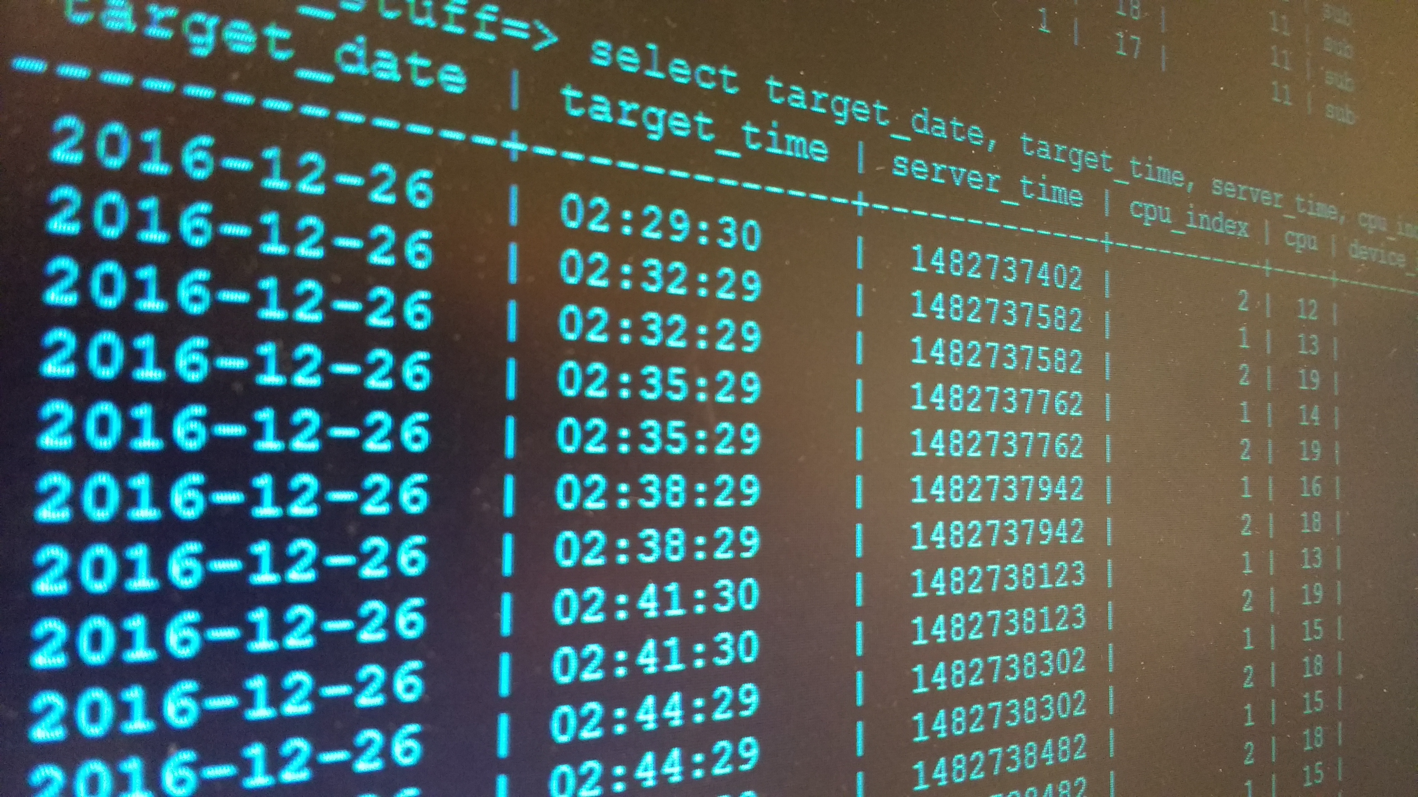
데이터베이스의 특징
서로 관련있는 데이터의 집합체

Slide 3
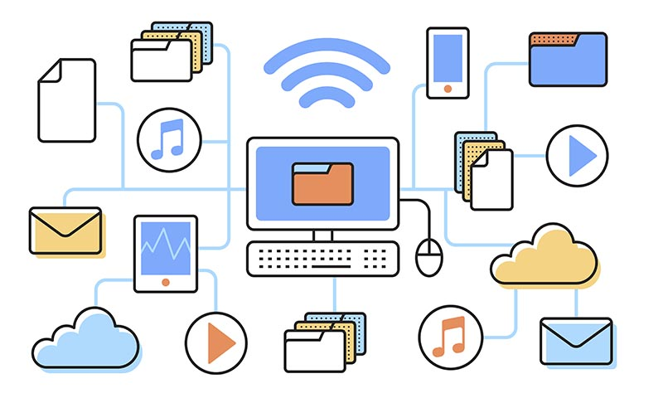
데이터베이스의 특징
● 실시간 접근처리
● 내용에 의한 참조
● 자원의 동시공유
● 계속적인 변화

Slide 4
데이터베이스의 장,단점
장점
● 데이터 중복 최소화
● 실시간 접근
● 데이터의 보안
● 데이터의 공동 이용
단점
● 전문가 부족
● 비용
● 파일의 백업,회복이 어려움

Slide 5
데이터베이스 설계 단계
요구 조건 분석
개념적 설계
논리적 설계
구현
물리적 설계

Slide 6

데이터베이스의 필수 기능
● 정의 기능
● 조작 기능
● 제어 기능

Slide 7
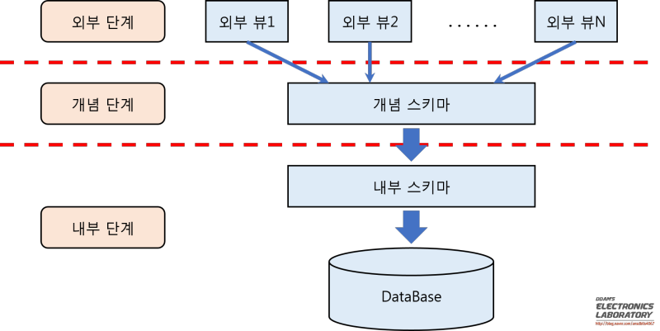
데이터베이스 시스템의 구성
● 외부 스키마
● 개념 스키마
● 내부 스키마

